Slide 1
《城院生态圈》
——基于微信小程序的城院动植物交流论坛

Slide 2

一、项目简述
二、功能介绍
三、准备工作
四、参考文献
五、小组分工
目
录

Slide 3

一、项目简述
项目名称
城院生态圈
发布平台
微信小程序
项目类型
论坛
背景
在微信朋友圈、云朵朵论坛上时常能看到学生们自发的保护校园流浪动物的活动，但是并没有一个很好地平台让他们去发布相关信息。面对这个需求我们就有了这个想法。既然是和校内动物有关，我们就想可以设计并提供一个专门交流校内动植物的论坛平台供学生们使用。
Logo设计

Slide 4
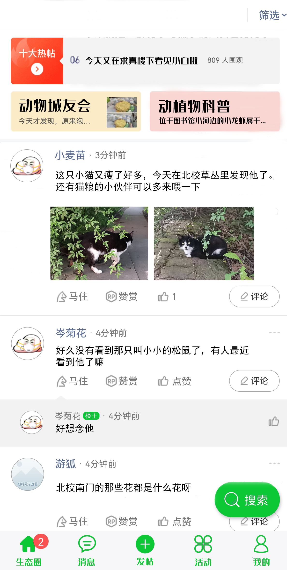
二、功能介绍
1.动植物科普
收集校园内的动植物照片和基本信息，也可以收集一些学生取的小名，例如“小黑”“小白”等外号，整理成词条供用户查询，同时加入一些物种知识，来作为一个科普类的功能。同时用户可以补充上传未被发现的动植物信息，后续更新会补充。
2.“云吸猫”“云撸狗”等
作为一个开放类的功能，用户可以拍照上传校园内的猫猫狗狗，或者松鼠，甚至是某条鱼。实时更新动物的位置信息和状态，和平台其他用户一起讨论，对小动物有进一步的关照。
3.“动物城友会”
用户可以通过这里发起自己想要为小动物举办的活动，可以是筹资投食、购买治疗药品等。发起活动的用户需要经过平台认证，并且保证后续活动透明公开，需要实时发布活动进展信息。
图[1]

Slide 5
三、准备工作
开发一个小程序不难，但是实用以及界面好看不容易，因此需要有些准备工作：
1.提前调研面向的用户群体
2.UI界面构思
3.小程序基于的技术
4.了解做小程序可以提前避免的坑
5.思考做出的小程序要达到什么样的目的
技术基于 Springboot+微信小程序开发

Slide 6
四、参考文献
图[1]经过ps，原图来自于云朵朵小程序
Bilibili黑马程序员微信小程序开发前端教程_零基础玩转微信小程序
https://www.bilibili.com/video/BV1nE41117BQ?from=search&seid=17883960539531662456&spm_id_from=333.337.0.0 【2021.9.15版】

Slide 7
四、小组分工
想法完善：梁晓勇，李东泽，黄依豪
logo设计：黄依豪
Word文案：李东泽，黄依豪
PPT制作：黄依豪
贡献比：黄依豪40% 李东泽33% 梁晓勇27%

Slide 8
Thanks for watching

